Slide 1

Доклад на тему:
Методика транспортировки контента между различными системами управления контентом
Подготовил:
ст. гр. КСиС 116М Лысенко Е.Д.
Руководитель:
доц. Полуэктова Н.Р.

Slide 2
Эволюция методов разработки веб-сайтов
Статические HTML страницы
Динамические страницы
Серверные скрипты для генерации статических интернет страниц
Системы управления контентом
Notes:
На данный момент последней моделью iPhone является iPhone 4, последняя версия
операционной системы iOS 4.3. Данные устройства имеют огромный набор возможностей и функций, среди которых:

Slide 3
Обобщенная структура системы управления контентом
Отображение содержимого
(front office)
База данных
Панель управления содержимым
(back office)
Notes:
На данный момент последней моделью iPhone является iPhone 4, последняя версия
операционной системы iOS 4.3. Данные устройства имеют огромный набор возможностей и функций, среди которых:

Slide 4
Суть транспортировки контента
  Выявление необходимой информации,контента
  Установка логических связей между базами данных систем управления контентом, точнее между полями их таблиц
База Данных
СMS 1
База Данных
СMS 2
Notes:
На данный момент последней моделью iPhone является iPhone 4, последняя версия
операционной системы iOS 4.3. Данные устройства имеют огромный набор возможностей и функций, среди которых:

Slide 5
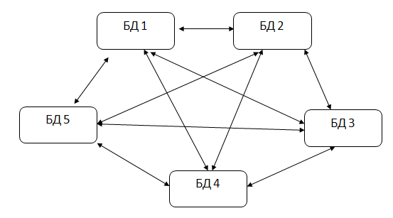
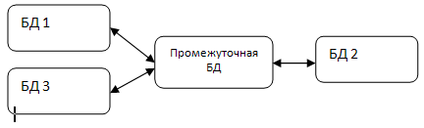
Необходимость использования промежуточной базы данных
Без промежуточной базы данных
С использованием промежуточной базы данных
Notes:
На данный момент последней моделью iPhone является iPhone 4, последняя версия
операционной системы iOS 4.3. Данные устройства имеют огромный набор возможностей и функций, среди которых:

Slide 6
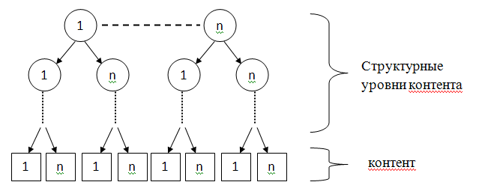
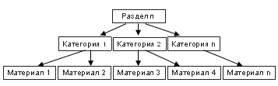
Основная проблема - Различное количество структурных уровней контента в различных CMS
Notes:
На данный момент последней моделью iPhone является iPhone 4, последняя версия
операционной системы iOS 4.3. Данные устройства имеют огромный набор возможностей и функций, среди которых:

Slide 7
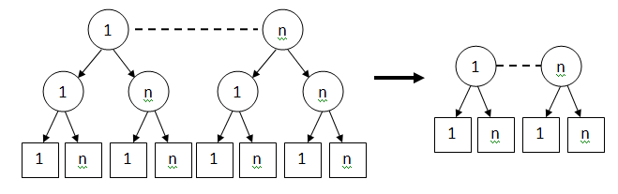
Потеря данных или их характеристик при транспортировки контента в систему управления контентом с меньшим количеством уровней
- Структурный уровень
- Элемент контента
- Новый структурный уровень

Slide 8
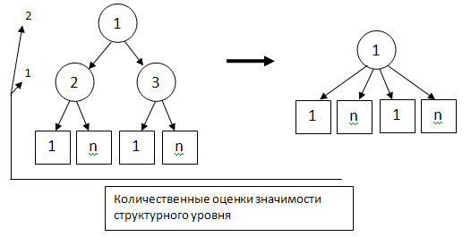
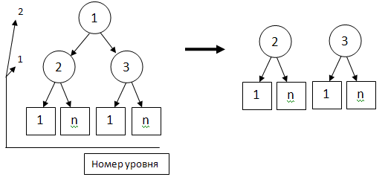
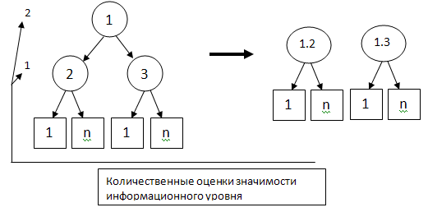
Пути решения
1)
Вмешательство пользователя
Удаление верхних структурных уровней
2)
3)
Объединение верхних структурных уровней

Slide 9
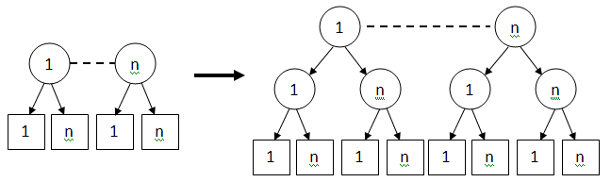
Необходимость добавления новых структурных уровней, если в импортирующей CMS меньше структурных уровней, чем в экспортирующей
- Структурный уровень
- Элемент контента
- Новый структурный уровень

Slide 10
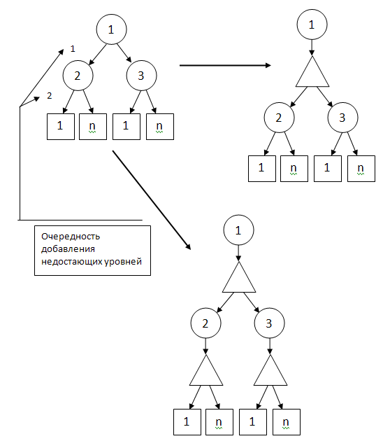
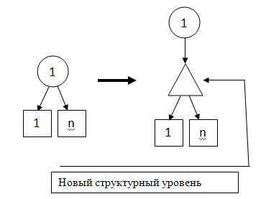
Пути решения
1)
2)
Добавление согласно приоритетов пользователя
Добавление вниз иерархической структуры

Slide 11
Использование системы опроса эксперта для установки логических связей между базами данных
?
Система опроса эксперта
Промежуточная база данных
База данных системы управления контентом
Notes:
На данный момент последней моделью iPhone является iPhone 4, последняя версия
операционной системы iOS 4.3. Данные устройства имеют огромный набор возможностей и функций, среди которых:

Slide 12
СПАСИБО ЗА ВНИМАНИЕ

